Slide 1


TRƯỜNG ĐẠI HỌC SƯ PHẠM KỸ THUẬT
THÀNH PHỐ HỒ CHÍ MINH
Thuyết trình đồ án môn học
Lập trình Hướng đối tượng
Đề tài:
LẬP TRÌNH GAME CARO
Danh sách thành viên:
HỌ VÀ TÊN
1. Lê Nhật Tường
2. Đinh Bách Thông
MSSV
18110234
18110207

Slide 2
Giới thiệu
Nội dung
1. Giới thiệu đề tài
2. Quá trình thực hiện
2.1. Thiết kế giao diện
2.2. Cấu trúc dữ liệu và giải thuật
2.3. Sản phẩm hoàn thành
3. Bài học kinh nghiệm
4. Kết luận
1

Slide 3

Giới thiệu đề tài
Lí do chọn đề tài
Lập trình game là một lĩnh vực thu hút
2

Slide 4
Giới thiệu đề tài
Lí do chọn đề tài
Caro là game đối kháng với lối chơi đơn giản -> phù hợp cho việc làm quen .
Thông qua lập trình, có thể củng cố lại kiến thức Hướng đối tượng.
Chọn đề tài lập trình game Caro
3

Slide 5
Giới thiệu đề tài
Mục tiêu đề tài
Game Caro có 2 chế độ chơi (người với người, người với máy).
Giao diện đơn giản, dễ thao tác.
Bổ sung thêm tính năng: chơi qua mạng LAN, trình phát media trong lúc chơi.
4

Slide 6
QUÁ TRÌNH THỰC HIỆN
5

Slide 7
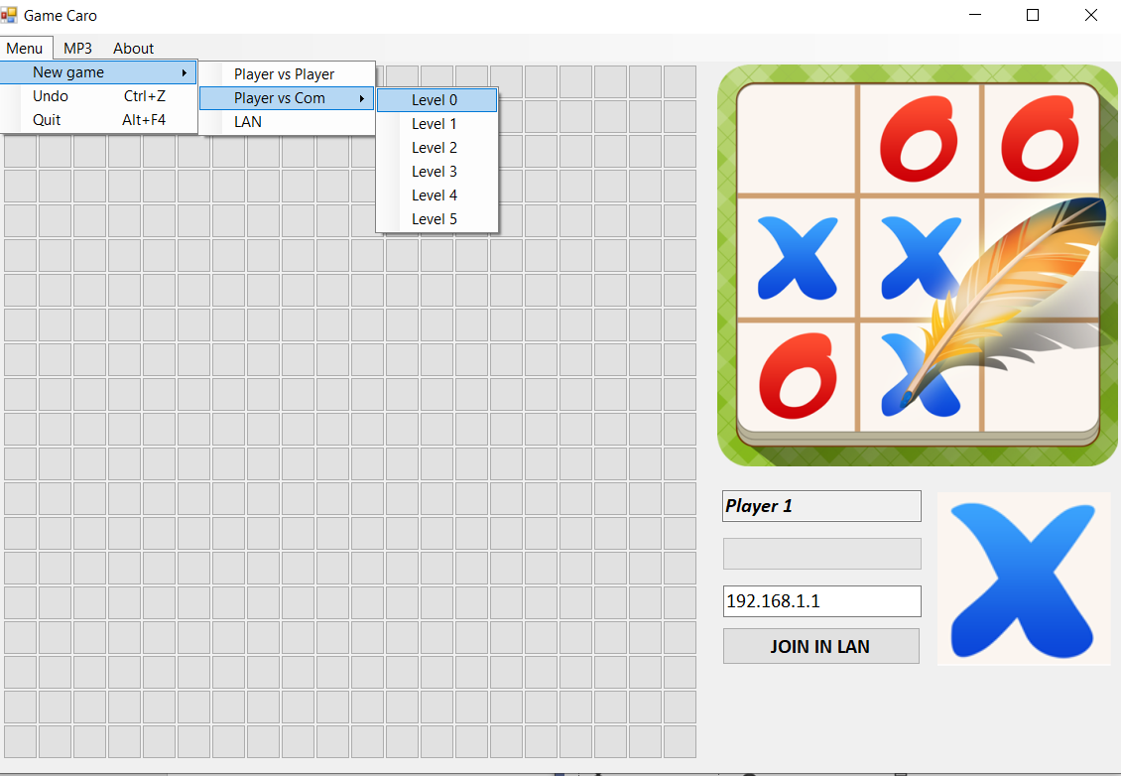
Thiết kế giao điện
Form cờ Caro
8
9
10
4
6
1
5
7
2
3
6

Slide 8
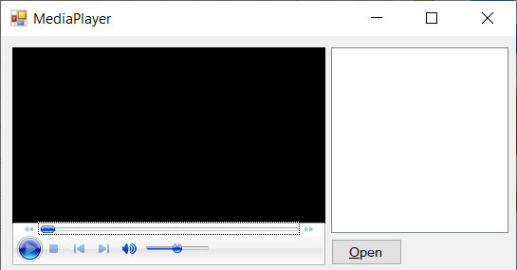
Thiết kế giao điện
Form MediaPlayer
3
2
1
7

Slide 9
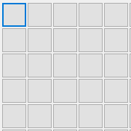
Các giải thuật được sử dụng
Vẽ bàn cờ
Mỗi ô cờ là 1 Button
Khởi tạo ma trận là 1 List nằm trong List với mỗi phần tử là 1 Button:
Matrix = new List<List<Button>>();
8

Slide 10
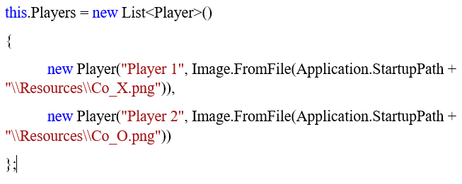
Các giải thuật được sử dụng
Thay đổi lượt chơi
Khởi tạo một danh sách người chơi:
9

Slide 11
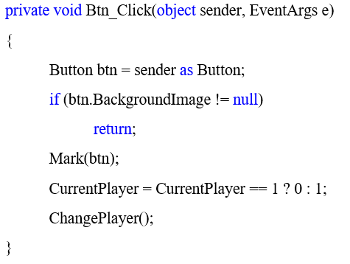
Các giải thuật được sử dụng
Thay đổi lượt chơi
Trong sự kiện click vào một ô trên bàn cờ:
10

Slide 12
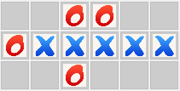
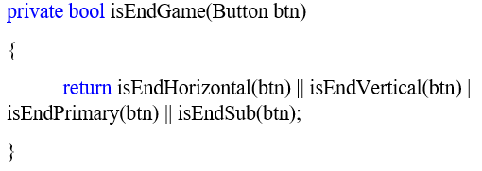
Các giải thuật được sử dụng
Xử lí thắng thua
Trò chơi kết thúc khi có 1 hàng 5 quân giống nhau liên tiếp tên bàn cờ
Trong hàm isEndGame: trả về true nếu xuất hiện chuỗi 5 quân (ngang, dọc, chéo chính, chéo phụ)
11

Slide 13
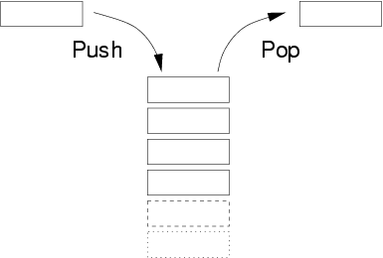
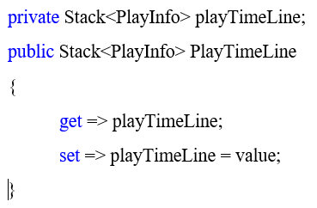
Các giải thuật được sử dụng
Chức năng Undo
Tạo 1 Stack lưu lại thông tin người chơi:
12

Slide 14
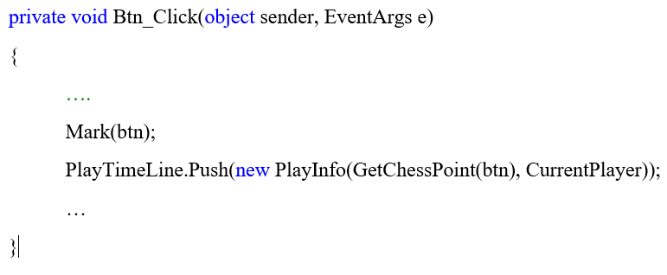
Các giải thuật được sử dụng
Chức năng Undo
Mỗi lần người chơi click vào ô cờ thì thông tin nước đi được đưa vào Stack:
13

Slide 15
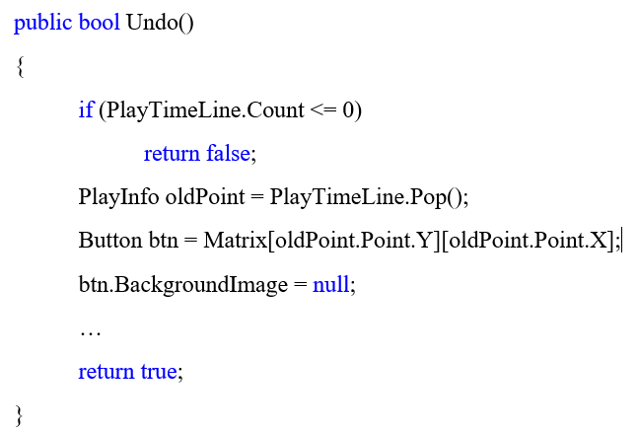
Các giải thuật được sử dụng
Chức năng Undo
Hàm Undo:
14

Slide 16
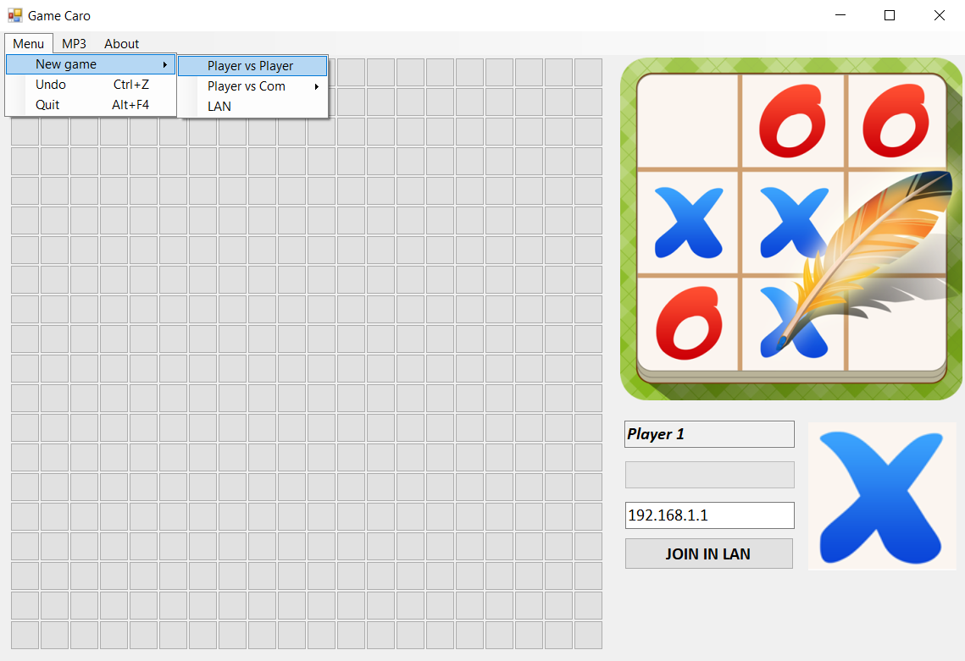
Cài đặt và Kiểm thử
Chế độ người chơi với người chơi
Bắt đầu chế độ người chơi với người chơi
15

Slide 17
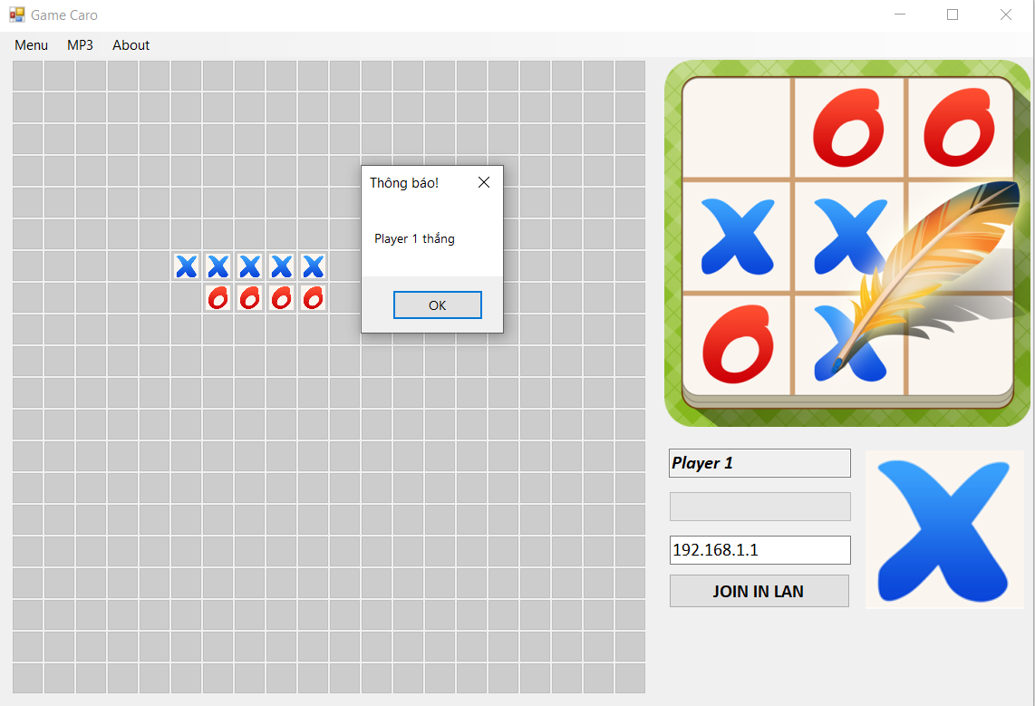
Cài đặt và Kiểm thử
Chế độ người chơi với người chơi
Thắng cờ khi đủ 5 quân trên hàng ngang
16

Slide 18
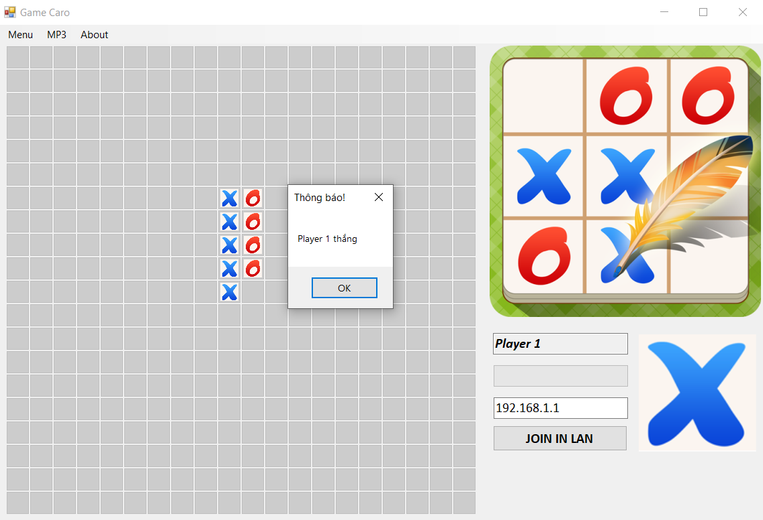
Cài đặt và Kiểm thử
Chế độ người chơi với người chơi
Thắng cờ khi đủ 5 quân trên hàng dọc
17

Slide 19
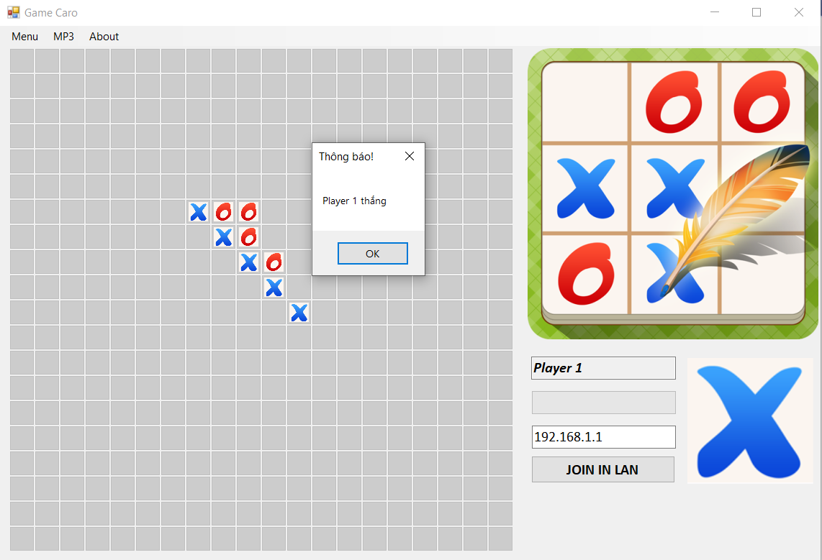
Cài đặt và Kiểm thử
Chế độ người chơi với người chơi
Thắng cờ khi đủ 5 quân trên chéo chính
18

Slide 20
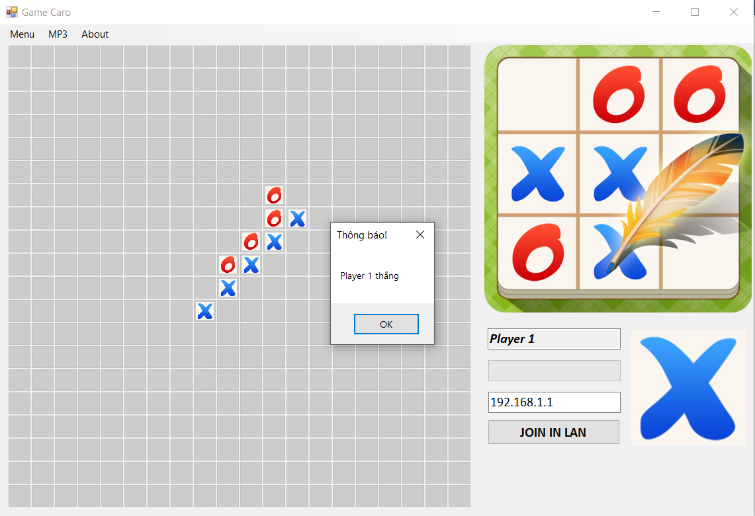
Cài đặt và Kiểm thử
Chế độ người chơi với người chơi
Thắng cờ khi đủ 5 quân trên chéo phụ
19

Slide 21
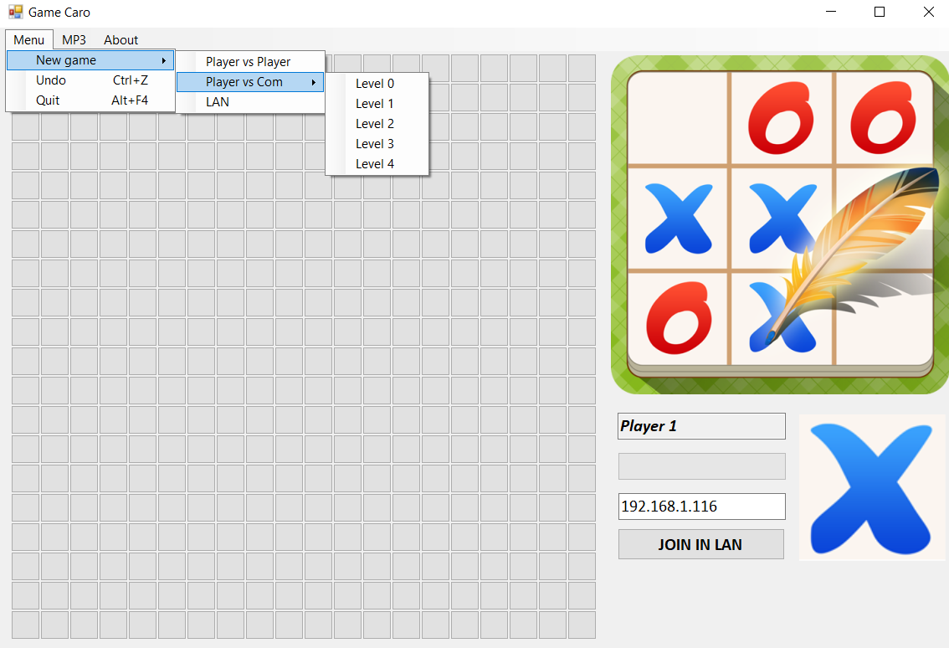
Cài đặt và Kiểm thử
Chế độ người chơi với máy
Khởi động chế độ chơi người chơi với máy
20

Slide 22
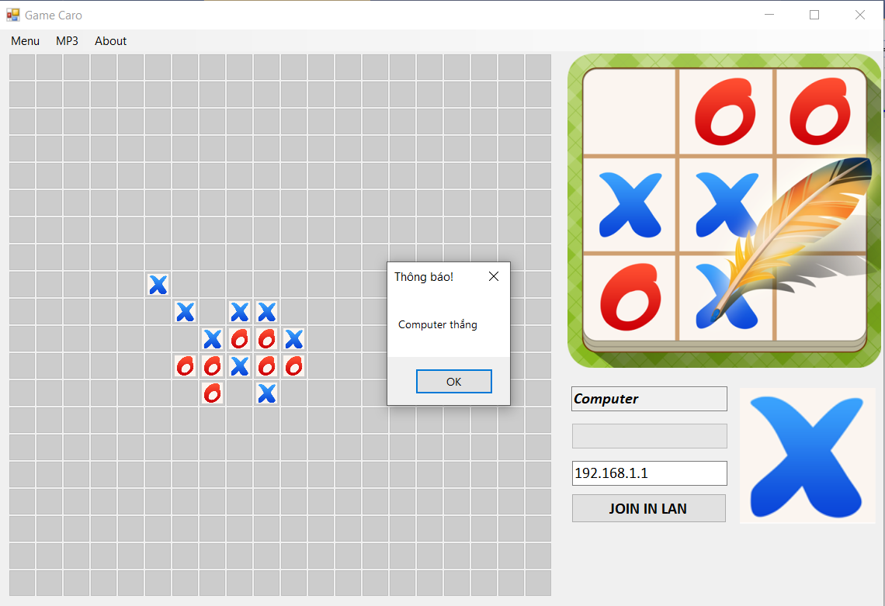
Cài đặt và Kiểm thử
Chế độ người chơi với máy
Máy giành chiến thắng
21

Slide 23
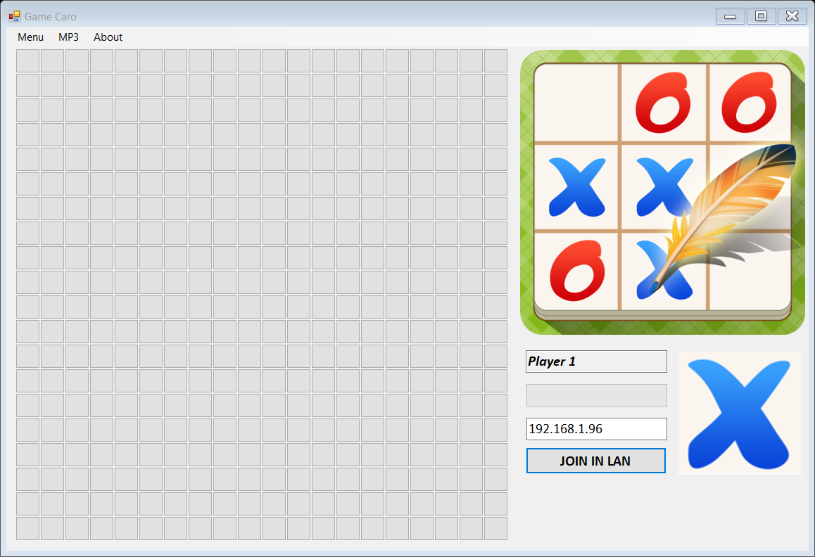
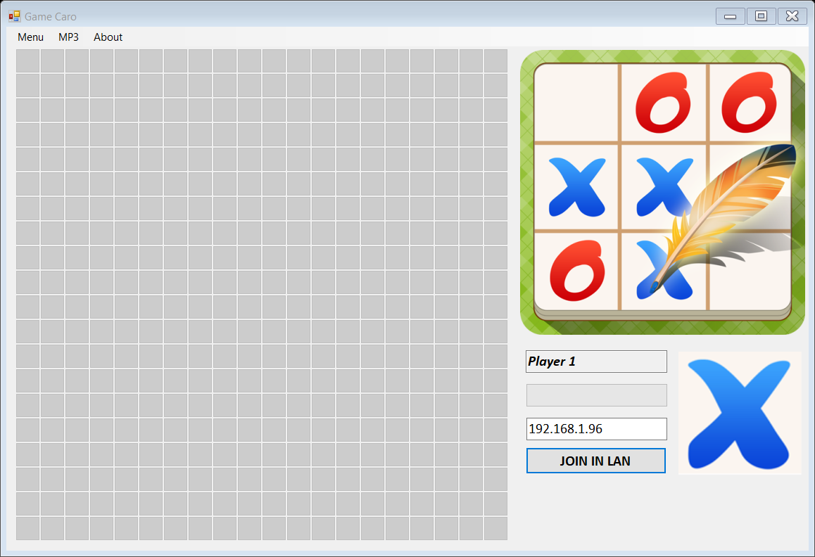
Cài đặt và Kiểm thử
Chế độ chơi qua LAN
Giao điện Server
Giao diện Client
22

Slide 24
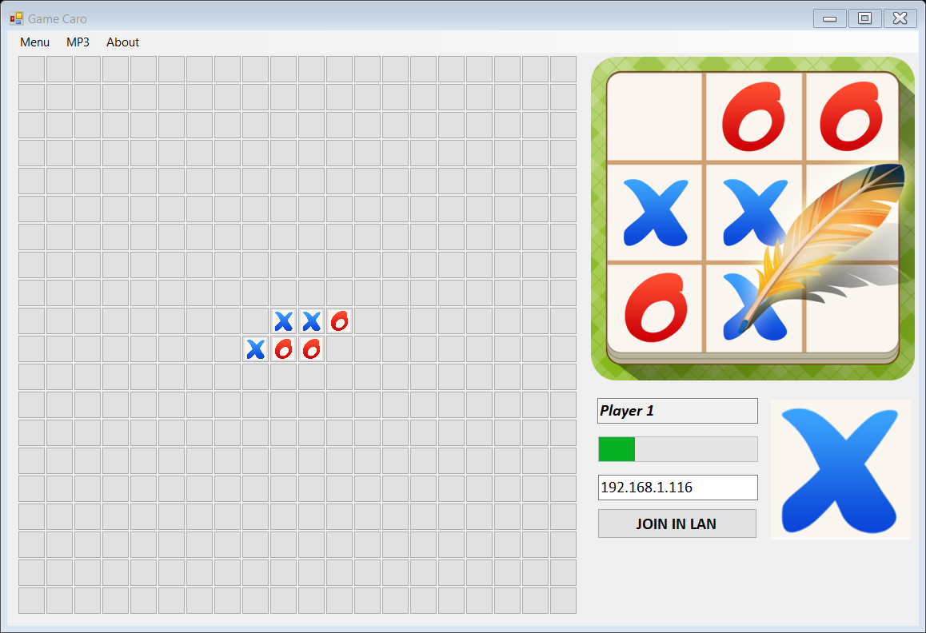
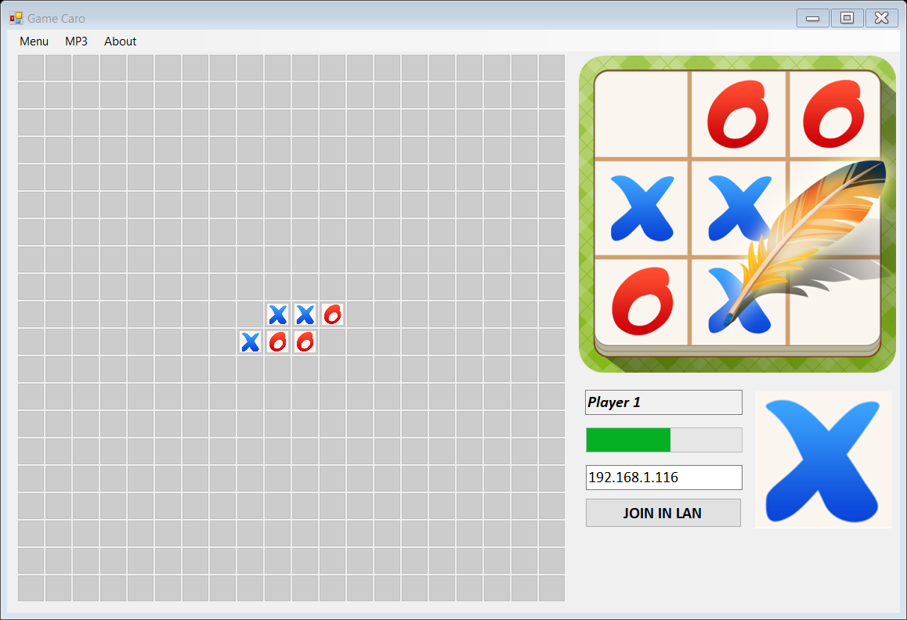
Cài đặt và Kiểm thử
Chế độ chơi qua LAN
Giao điện người chơi
Giao diện người chờ
23

Slide 25
BÀI HỌC KINH NGHIỆM
24

Slide 26
Bài học kinh nghiệm
Kiến thức đạt được
Các bước cần thiết để lập trình một ứng dụng
Biết cách sử dụng các Control
Cách liên kết giữ các class với nhau
Các thao tác qua mạng LAN
25

Slide 27
KẾT LUẬN
26

Slide 28

Kết luận
Mức độ hoàn thành
Cơ bản hoàn thành các yêu cầu trong đồ án
Củng cố được kiến thức Hướng đối tượng
Áp dụng vào game Caro
Tuy nhiên sản phẩm vẫn vẫn còn một số thiếu sót cần hoàn chỉnh thêm
27

Slide 29

Kết luận
Các khó khăn
Lần đầu tiên lập trình một ứng dụng, phải tự tìm hiểu từ con số 0
Gặp khó khan khi tiếp xúc với AI
Áp lực về thời gian và lượng công việc
Nhóm đã vượt qua các khó khăn để hoàn thành sản phẩm
28

Slide 30

Kết luận
Hướng phát triển
Cải thiện một số tính năng.
Nghên cứu kỹ AI cho máy
Phát triển game online
Phát triển game trên ứng dụng điện thoại
29

Slide 31

CẢM ƠN THẦY VÀ CÁC BẠN ĐÃ LẮNG NGHE!
Mời thầy và các bạn đặt câu hỏi?

